Slide 1
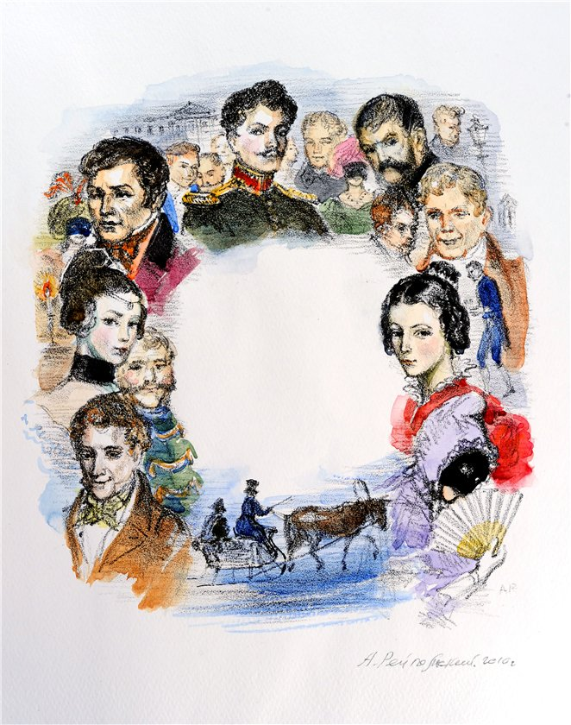
Герои произведений Лермонтова

Slide 2
Внеклассное занятие для учащихся 5- 6 классов «Герои произведений Лермонтова» проводится по типу телепередачи «Что? Где? Когда?»
Инструкция
1) Чтобы вращать волчок, щелкните по нему.
2) Чтобы прочитать вопрос, щелкните по конверту.
3) На обдумывание вопроса дается 2 минуты (1 минута – для ознакомления с вопросом + 1 минута – на обсуждение).
4) Чтобы узнать ответ, щелкните по полю «Ответ».
5) Чтобы вернуться к игровому столу, щелкните по кнопке в правой нижней части слайда.
6) Чтобы покинуть игру, щелкните по красной кнопке с крестиком в правой нижней части окна с игровым столом или окна с инструкцией.
х

Slide 3
х

Slide 4
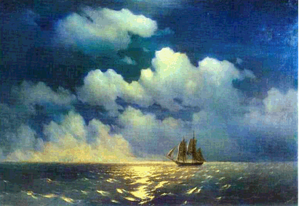
К какому стихотворению
М.Ю.Лермонтова представлена
иллюстрация?
Вопрос :
Ответ:
«Парус»

Slide 5
О ком или о чём говорится?
Вечно холодные, вечно свободные,
Нет у вас родины, нет вам изгнания
Вопрос :
О тучах из стихотворения «Тучи»
Ответ:

Slide 6
Вопрос :
Вспомните название
баллады М.Ю.Лермонтова,
где герои «стали на Бога
роптать».
Ответ:
«Три пальмы»

Slide 7
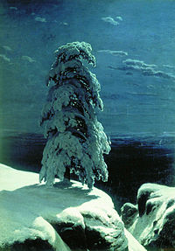
К какому стихотворению
Лермонтова представлена
иллюстрация?
Вопрос :
«На севере диком стоит одиноко
сосна…»
Ответ:

Slide 8
О ком или о чём идёт речь?
Один и без цели по свету ношуся давно я,
Засох я без тени, увял я без сна и покоя.
Прими же пришельца меж листьев твоих
изумрудных…
Вопрос:
Ответ:
Дубовый листок из
стихотворения «Листок»

Slide 9
О ком или о чём говорится?
Утром в путь она умчалась рано,
По лазури весело играя…
Вопрос:
Ответ:
О тучке из стихотворения
«Утёс»

Slide 10
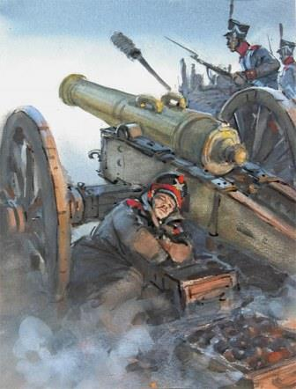
Вопрос:
К какому стихотворению поэта
представлена иллюстрация?
Ответ:
«Бородино»

Slide 11
Вопрос:
О ком говорится в стихотворении?
По небу полуночи … летел
И тихую песню он пел;
И месяц, и звезды, и тучи толпой
Внимали той песне святой.
«Ангел»
Ответ:

Slide 12
Вопрос:
О ком или о чём идет речь
в стихотворении?
… плыла по реке голубой,
Озаряема полной луной;
И старалась она доплеснуть до луны
Серебристую пену волны.
Ответ:
«Русалка»

Slide 13
Вопрос:
Кому принадлежат слова?
Отворите мне темницу,
Дайте мне сиянье дня,
Черноглазую девицу,
Черногривого коня.
Ответ:
«Узник»

Slide 14
Вопрос:
О ком или о чём говорится в отрывке?
Люблю тебя, булатный мой …,
Товарищ светлый и холодный.
Задумчивый грузин на месть тебя ковал,
На грозный бой точил черкес свободный.
Ответ:
«Кинжал»

Slide 15
Вопрос:
С кем или чем прощается поэт в стихотворении?
Прощай, немытая …,
Страна рабов, страна господ,
И вы, мундиры голубые,
И ты, им преданный народ.
Ответ:
С Россией, стихотворение
«Прощай, немытая Россия…»

Slide 16
Вопрос:
За что ещё любит поэт отчизну? (закончите строчку)
Люблю отчизну я, но странною любовью! …
Люблю дымок спаленной жнивы,
В степи ночующий обоз,
И на холме средь желтой нивы …
Ответ:
Чету белеющих берез.

Slide 17
Внеклассное занятие
для учащихся 5- 6 классов «Герои произведений Лермонтова» подготовил учитель русского языка и литературы
МОУ ИРМО «Хомутовская СОШ №2»
Лазарева Ольга Валерьевна

